Slide 1
三
长方形和正方形
长方形和正方形的周长
R·三年级数学下册

Slide 2
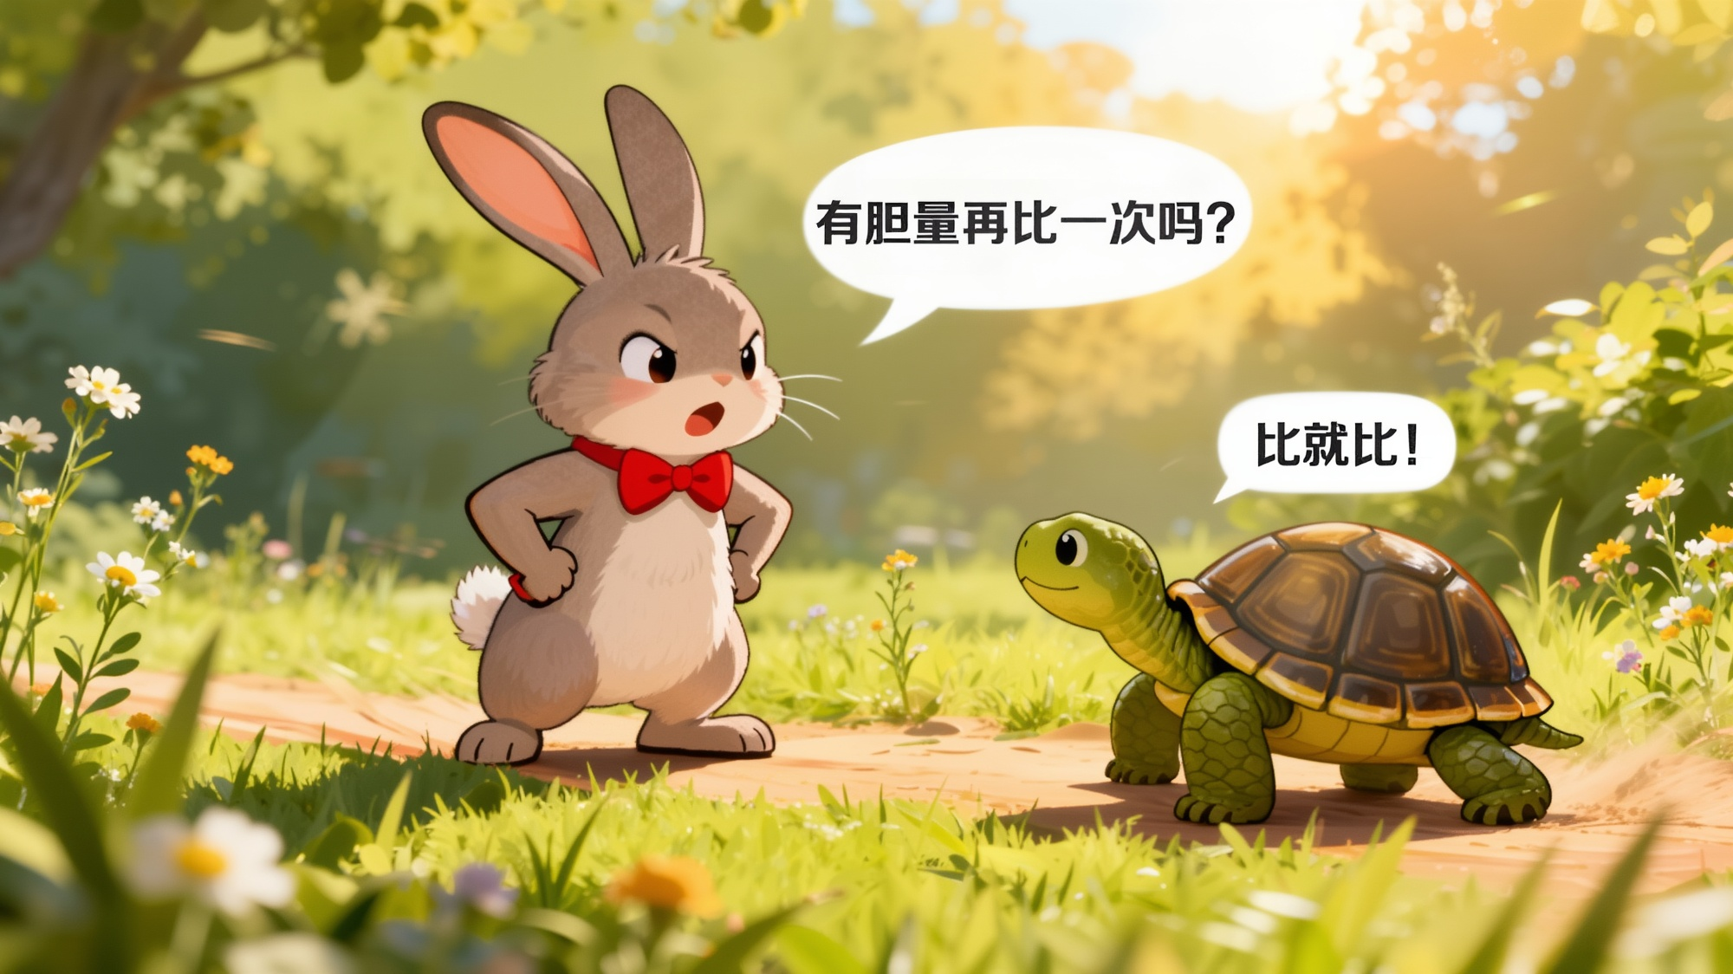

Slide 3
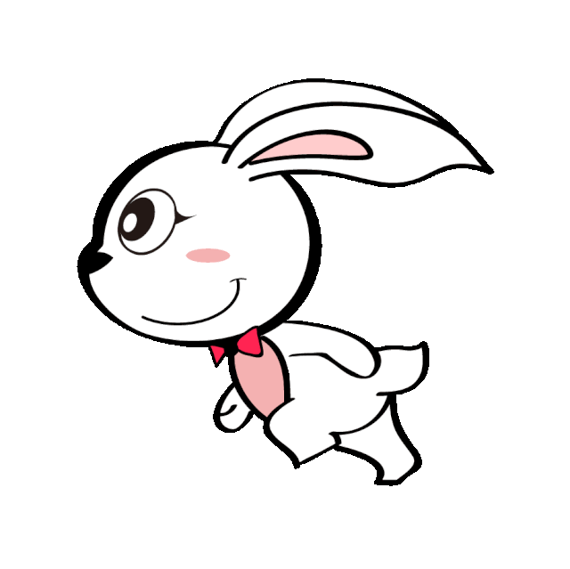

情境导入
不对，是我跑的路长。
我跑的路长。
猜一猜，谁跑的路长呢？

Slide 4

探索新知
计算下面长方形和正方形的周长。

Slide 5
4厘米
6厘米
小组合作：
1.选择自己喜欢的方法测量长方形的周长；
2.测量结束后，将测量的结果填入学习单的表格中；
3.说一说在测量过程中，你发现了什么？

Slide 6
4厘米
6厘米
6厘米
6厘米
4厘米
4厘米
方法1：
6
+ 6
+ 4
+ 4
= 20（厘米）

Slide 7
4厘米
6厘米
6厘米
4厘米
6厘米
4厘米
方法2：
6
+ 4
+ 6
+ 4
= 20（厘米）

Slide 8
4厘米
6厘米
6厘米
6厘米
4厘米
4厘米
方法1：
6
+ 6
+ 4
+ 4
= 20（厘米）
方法3：
6×2
= 20（厘米）
+
4×2

Slide 9
4厘米
6厘米
6厘米
4厘米
6厘米
4厘米
方法2：
6
+ 4
+ 6
+ 4
= 20（厘米）
方法4：
(6 + 4)
×2
= 20（厘米）

Slide 10

6 + 6 + 4 + 4
长+长+宽+宽
长+宽+长+宽
6 + 4 + 6 + 4
6×2 + 4×2
长×2+宽×2
(长+宽)×2
( 6 + 4 )×2
你认为哪一种计算方法更简便？

Slide 11
宽
长
( 长 + 宽 )×2
长方形的周长 = __________________

Slide 12

5厘米
活动要求：
1.独立思考，计算正方形的周长；
2.将计算的结果填入学习单的表格中。

Slide 13
5厘米
5厘米
5厘米
5厘米
5厘米
方法1：
5
+ 5
+ 5
+ 5
= 20（厘米）

Slide 14
5厘米
5厘米
5厘米
5厘米
5厘米
方法1：
5
+ 5
+ 5
+ 5
= 20（厘米）
方法2：
5
= 20（厘米）
×4

Slide 15
边长
边长×4
正方形的周长 = __________________

Slide 16
20米
24米
16米
(24+16)×2=80(米)
20×4=80(米)
80米=80米
答：乌龟和兔子的跑道是一样长的。

Slide 17

达标检测
1
一个长方形花坛的长是 5 米，宽是 3 米。这个花坛的周长是多少米？
【课本44页 做一做 】
(5+3)×2=16(米)
答：这个花坛的周长是16米。

Slide 18
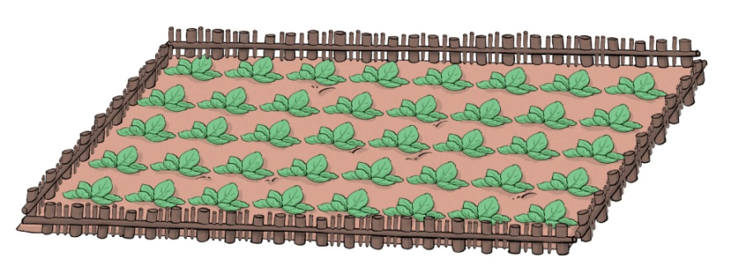
2
一块长方形菜地，长6米，宽3米。四周围上篱笆，篱笆要多少米？如果一面靠墙，篱笆至少要多少米？
【课本47页 练习九 第7题】
(6+3)×2=18(米)
6+3×2=12(米)
答：四周围上篱笆，篱笆要18米。如果一面靠墙，篱笆至少要12米。

Slide 19
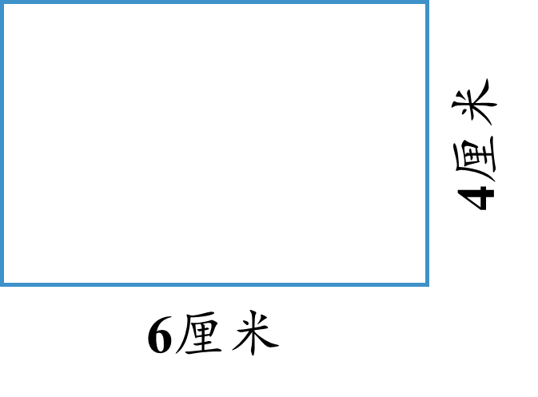

课堂小结
长方形和正方形的周长
宽
长
长方形的周长 =（长+宽）×2
(6+4)×2=20(米)
正方形的周长 = 边长×4
5×4=20(米)
边长

Slide 20
课后作业
见“状元成才路”系列丛书对应课时作业。

